Slide 1
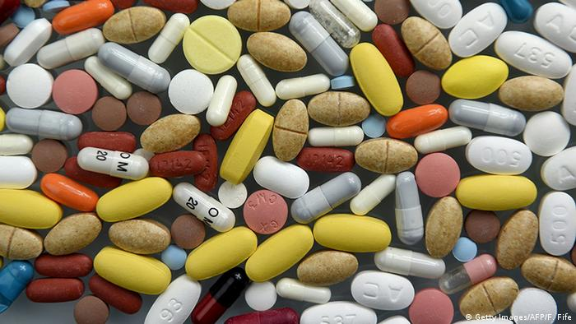
الدواء
اعداد الطالب: كريم الحيوك

Slide 2
مقدمة عن الدواء
يتطلَّب العلاج بالأدوية وُصول الدواء إلى موقعه أو مواقعه المستهدفة المحدَّدة في النسج، حيث يؤدِّي عمله.يَجرِي إدخال الدواء في الجسم عادة، وبعيدًا عن هذا الموقع المستهدف أحيَانًا.يجب أن يتحرَّك الدواء نحو مجرى الدَّم (عملية الامتصاص)، ويَجرِي نقله إلى المواقع المستهدفة حيث هناك حاجة إليه (عملية التوزيع).تتغيَّر بعضُ الأدوية كيميائيًا (عملية التمثيل الغذائي أو الاستقلاب) من قِبل الجسم قبل أن تؤدِّي عملها، ويَجرِي استقلاب البعض الآخر بعدَ ذلك، ويبقى البعض الثالث من دون استقلاب على الإطلاق.والخطوةُ الأخيرة هي إزالة الدواء ومستقلباته من الجسم (عملية الإزالة أو التخلّص)

Slide 3
كيفية صنع الدواء
تبدأ عملية تجريب العديد من المركبات الكيميائية الملائمة للمشكلة، ويطلق على هذه المرحلة مرحلة الاستكشاف، والتي قد تستغرق مدتها من 5 إلى 10 سنوات، فيجرب الأطباء آلافًا مؤلفة من المركبات، وتخلط مع بعضها البعض، وبعد الانتهاء والنجاح بالوصول إلى المركّب الصحيح، يجرّب على أحد الأشخاص المرشحين المصابين بالقرحة لإجراء العديد من الفحوصات له والاختبارات، ومراقبته للتأكد من صلاحية المركب للشفاء، وملاحظة الأعراض الجانبية التي قد يصاب بها، وتدوّن المركبات المستخدمة للعلاج، ويمكن في هذه المرحلة التخلص من أحد المركبات، في حالة ملاحظة عدم تأثيرها على المرض.
هناك أيضًا بعض المركبات والعقاقير المصنعة من المواد الكيميائية، التي تجرب على الحيوانات، في حالة الشك بخطورتها، أو تصنيعها من مركبات جديدة، فيُؤخذ نسيج معزول من المعدة لأحد الحيوانات، أو من الخلايا الجذعية، ويُجرى الاختبار عليه، وإن كانت الجرعة آمنة يجرب الدواء مجددًا على الإنسان، في البداية على شخص واحد، وتكبر شريحة التجريب تدريجيًا، للوصول إلى 10 آلاف شخص، وبعد التأكد التام من فعالية الدواء، وأنه ليس له آثار جانبية ضارة؛ يصنع الدواء، ويوزع على الصيدليات.

Slide 4
فوائد عن الدواء
مادة تستعمل في تشخيص أو معالجة الأمراض التي تصيب الإنسان أو الحيوان، أو التي تفيد في تخفيف وطأتها أو الوقاية منها. يعمل الدواء غالباً على زيادة أو إنقاص وظيفة ما في الجسم، ولا ينشئ وظيفة جديدة. ورسمياً هو كل عقار مرخص الاستخدام قانونيا بعد التاكد من خلوه (نسبيا") من أي أضرار جسدية أو نفسية على الشخص المتعاطي له. فنستخدم معظم الأدوية بغرض الشفاء من بعض الأمراض، مثل استخدام المضادات الحيوية للشفاء من عدى، ولعلاج بعض الحالات المرضية مثل علاج الاكتئاب بمضادات الاكتئاب، أو للتخفيف من الأعراض مثل استخدام المسكنات للتخفيف من حدة الألم. كما يستخدم الدواء في الوقاية من الأمراض مثل الأمصال كمصل الإنلفلونزا.
تمتاز الأدوية بالتنوع الهائل في مفعولها وتأثيراتها على الجسم. فهنالك أدوية تزيد من تخثر الدم وأخرى تنقصه، كما توجد أدوية توسع بؤبؤ العين وأخرى تقلصه وأحياناً يكون الدواء مادة ضرورية للجسم تنقص من غذائه أو بسبب المرض، وبعضها يكون بكميات زهيدة كالسيلينيوم وفيتامين ب 12 إذ يحتاج الجسم إلى ميكروغرامات فقط وقد حققت الأدوية نجاحات كبيرة ومنها استئصال الجدري باستخدام لقاح الجدري.

Slide 5
مضاعفات الدواء
حدوث خلط أو تشوُّش عندَ المريض يؤدي إلى استعمال الأدوية بشكلٍ خاطئ.
اختيار الأطبَّاء للدواء غير المناسب للحالة، أو كتابة وصفة طبية تنطوي على جرعة خاطئة.
قراءة الصيادلة للوصفة الطبيَّة بشكل غير صحيح، أو إعطاء عبوة دواء مختلفة عن العبوة الموصوفة، أو تدوين الجرعة بشكلٍ خاطئ.
قراءة مقدِّمي الرعاية للملصق الموجود على عبوة الدواء بشكل غير صحيح، وإعطاء الدواء أو الجرعة بشكلٍ خاطئ.
إعطاء مقدِّمي الرعاية الدواء لشخصٍ آخر.
تخزين الصيدلاني أو الشخص للدواء بطريقة خاطئة، ممَّا يُضعفُ من قوة الدواء.
استعمال الأشخاص لدواء منتهي الصلاحيَّة.
استعمال الأشخاص للدواء مع الطعام عندما يكون امتصاص الدواء أفضل إذا ما استُعمل على معدة فارغة، أو من دون طعام عندَ الحاجة إلى أخذه بوجود الطعام لمنع ظهورالآثار الجانبية.

Slide 6
فيديو قصير عن الدواء

